Slide 1
ΚΙΝΗΜΑΤΟΓΡΑΦΟΣ-ΜΟΥΣΙΚΗ
ΚΑΖΑΝΗ ΝΙΚΟΛ, ΜΑΡΚΟΥ ΑΝΝΑ, ΜΑΤΣΟΥΚΑ ΣΟΦΙΑ
ΥΠΕΥΘΥΝΗ ΚΑΘΗΓΗΤΡΙΑ
ΜΑΡΙΑ ΚΑΣΣΗ

Slide 2
Η εννοια ΤΟΥ ΚΙΝΗΜΑΤΟΓΡΑΦΟΥ
Ο κινηματογράφος ή αλλιώς σινεμά είναι η αποκαλούμενη και έβδομη τέχνη, δίπλα στη γλυπτική, τη ζωγραφική, το χορό, την αρχιτεκτονική, τη μουσική και τη λογοτεχνία. Αρχικά, εμφανίστηκε περισσότερο ως μια νέα τεχνική καταγραφής της κίνησης και οπτικοποίησής της, όπως δηλώνει και ο ίδιος ο όρος .
Στη διπλανή εικόνα απεικονίζεται μια παλιά μηχανή προβολής για τον κινηματογράφο.

Slide 3
Η ΙΣΤΟΡΙΑ ΤΟΥ ΚΙΝΗΜΑΤΟΓΡΑΦΟΥ
Στη Γαλλία, οι αδελφοί Ωγκύστ και Λουί Λυμιέρ, βασιζόμενοι στο κινητοσκόπιο των Ντίκσον και Έντισον, εφηύραν τον κινηματογράφο που αποτελούσε μία φορητή κινηματογραφική μηχανή, λήψεως, εκτύπωσης και προβολής του φιλμ. Στις 28 Δεκεμβρίου του 1895, έκαναν και την πρώτη δημόσια προβολή, στο Παρίσι.

Slide 4
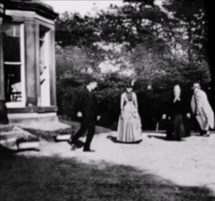
Η πρωτη ταινια μικρου μηκουσ
Η πρώτη ταινία μικρού μήκους που διαδραματίστηκε το 1895 από τους αδελφούς Λιμιέρ. Οι Λιμιέρ είχαν εφεύρει την πρώτη κινηματογραφική μηχανή λήψης και προβολής και μια πατέντα καταχωρημένη για την εφεύρεση τους με το όνομα «Κινηματογράφος». Τον κινηματογράφο αποτελούσε μία φορητή κινηματογραφική μηχανή, λήψεως, εκτύπωσης και προβολής του φιλμ, που εμφάνιζε σε οθόνη εικόνες με ρυθμό 16 καρέ ανά δευτερόλεπτο. Μόλις πήραν την αναγνώριση της ευρεσιτεχνίας τους για την κινηματογραφική μηχανή αποφάσισαν να κάνουν την πρώτη παράσταση, για να δει το κοινό το νέο επιστημονικό θαύμα. Είναι αμφίβολο αν οι ίδιοι οι Λιμιέρ είχαν συλλάβει τη σημασία της εφεύρεσής τους, καθώς ήταν της άποψης ότι «ο κινηματογράφος είναι μια εφεύρεση χωρίς μέλλον».

Slide 5
Στις 28 Δεκεμβρίου του 1895, έκαναν και την πρώτη δημόσια προβολή, στο ινδικό σαλόνι του Grand Cafe στο Παρίσι. Η ημερομηνία αυτή αναφέρεται από πολλούς ως η επίσημη ημέρα που ο κινηματογράφος με την σημερινή του γνωστή μορφή έκανε την εμφάνισή του. Εκείνη τη δημόσια προβολή παρακολούθησαν συνολικά 35 άτομα επί πληρωμή και προβλήθηκαν δέκα ταινίες συνολικής διάρκειας περίπου δεκαπέντε λεπτών. Μια απ' αυτές, τις πρώτες, ολιγόλεπτες ταινίες ήταν και «Η έξοδος των εργατών από το προαύλιο του εργοστασίου Λιμιέρ».

Slide 7
Ο ρολοσ της μουσικησ στον κινηματογραφο
Η μουσική συχνά συνοδεύει κινηματογραφήσεις κάθε είδους, βίντεο και άλλων ηλεκτρονικών μέσων, και θεωρείται ένας πολύ σημαντικός παράγοντας που συμβάλλει στο νοηματικό περιεχόμενο της κάθε παραγωγής. Η μουσική είναι πολυσήμαντη και υποδηλωτική. η κινηματογραφική μουσική δεν μπορεί να απομονωθεί από το περιβάλλον το οποίο εξυπηρετεί και να αντιμετωπισθεί με κριτήρια απόλυτης μουσικής, που προορίζεται αποκλειστικά για ακρόαση. Πλέον, δεν αναφερόμαστε απλώς σε σύνθεση μουσικής, αλλά σε σύνθεση μουσικής για εικόνα.Η μουσική πρέπει να είναι κατάλληλη και πρέπει να επιτυγχάνει αυτό που έχει κατά νου ο σκηνοθέτης.

Slide 8
Σημαντικοι συνθετεσ κινημ/κησ μουσικησ
Ο ελληνικής καταγωγής Basil Poledouris γεννήθηκε στο Missouri των Ηνωμένων Πολιτειών το 1945. Από πολύ μικρός έμαθε να παίζει πιάνο και να πλάθει με το μυαλό του επικές μελωδίες, που άκουγε από τον αγαπημένο του συνθέτη Miklos Rozsa. Τρομερά επηρεασμένος, προσπάθησε να ακολουθήσει την επιτυχία του Rozsa σπουδάζοντας στο University of Southern California σκηνοθεσία και μουσική . Εκεί γνώρισε το σκηνοθέτη John Milius και μια σπουδαία φιλία/συνεργασία ξεκίνησε. Το ντεμπούτο του στον κινηματογράφο έγινε το 1970 με την ταινία του Milius “The Reversal Of Richard Sun”. Η μεγάλη κόρη του, Zoe Poledouris, κληρονόμησε το ταλέντο του πατέρα της και από μικρή ηλικία συνέθετε μαζί του μουσική. Ο Basil Poledouris έχει ένα πολύ δυνατό κοινό, που ακόμα και σήμερα τον αποθεώνει με ενθουσιασμό. Το 2006 έχασε την μάχη με τον καρκίνο και άφησε την τελευταία του πνοή στο Los Angeles.
Βασίλης Πολυδούρης

Slide 9
Ένα εργο του βασιλη πολυδουρη
Ένα από τα δημοφιλέστερα έργα του Βασίλη Πολυδούρη με τίτλο The Hunt For Red October. Δημοσιεύτηκε στις 1990-01-01.

Slide 10
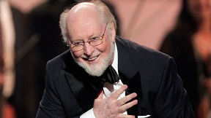
John Williams
Ο John Williams είναι αναμφίβολα ο βασιλιάς στο θρόνο του! Όχι μόνο έγραψε τα πιο επιτυχημένα, τα πιο αξιομνημόνευτα θέματα στην ιστορία του κινηματογράφου, αλλά κατάφερε να μιλήσει στις καρδιές των Αμερικανών. Ανακατεύτηκε τόσο πολύ στην ποπ κουλτούρα των Ηνωμένων Πολιτειών, που έγινε ο εθνικός συνθέτης της χώρας. Η μουσική του αποθεώνεται με ζητωκραυγές και έξαλλους πανηγυρισμούς σε όποια συναυλία και να δώσει. Κανένας δεν αισθάνεται τις μελωδίες του σαν κινηματογραφικό σάουντρακ, είναι γι αυτούς αναπόσπαστο κομμάτι της μουσικής και ιστορικής τους κληρονομιάς. Ο John Williams γεννήθηκε το 1932 κάπου στο Long Island της Νέας Υόρκης. Ο πατέρας του έπαιζε κρούστα στη jazz μπάντα του Raymond Scott, έχοντας πάντα κοντά το μικρό του Johny. Οι επιρροές του πατέρα του ήταν καταλυτικές για τον Williams και έμαθε να ζει μέσα από τις μελωδίες. Σπούδασε στο University of California, στο Los Angeles. Στην αρχή της καριέρας του δούλεψε ως jazz πιανίστας σε διάφορα club της Νέας Υόρκης και γνώρισε τον σπουδαίο, επίσης συνθέτη, Henry Mancini.

Slide 11
Ένα δημοφιλεσ εργο του john Williams
John Williams & Vienna Philharmonic – Williams: Theme from “Jurassic Park”
Έκανε πρεμιέρα στις 1 Ιουλίου του 2020.

Slide 12
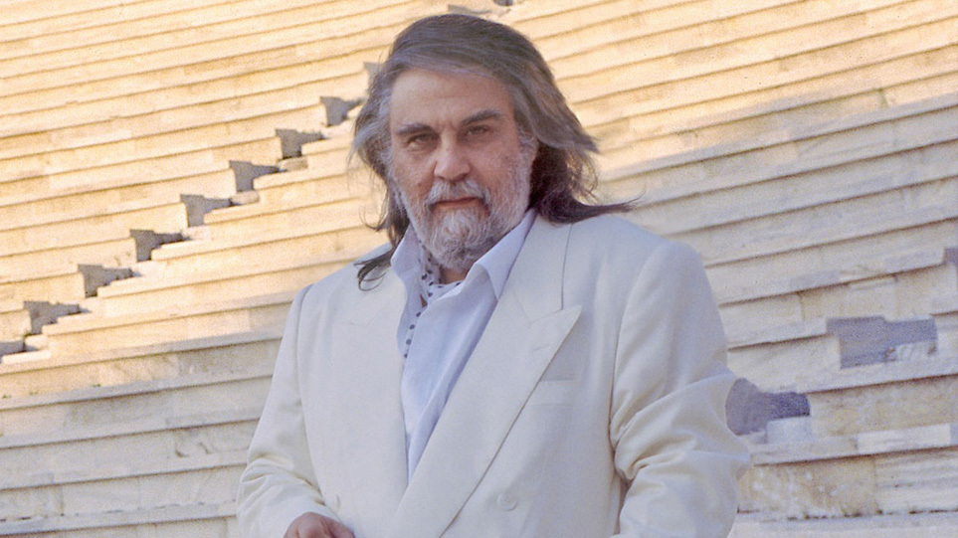
ΒΑΓΓΕΛΗΣ ΠΑΠΑΘΑΝΑΣΙΟΥ
Ο Βαγγέλης Παπαθανασίου (πλήρες όνομα: Ευάγγελος Οδυσσέας Παπαθανασίου) (Αγριά Μαγνησίας, 29 Μαρτίου 1943 - Παρίσι, 17 Μαΐου 2022), γνωστός διεθνώς ως Vangelis, ήταν παγκοσμίως αναγνωρισμένος Έλληνας μουσικός και συνθέτης της ηλεκτρονικής, τζαζ και ορχηστρικής μουσικής. Επηρέασε την ανάπτυξη διαφορετικών μουσικών ειδών, ενώ θεωρείται πρωτεργάτης του ηλεκτρονικού ήχου.Βραβεύτηκε με Όσκαρ για την μουσική της ταινίας Οι δρόμοι της φωτιάς το 1982. Επίσης, επένδυσε μουσικά πλήθος άλλων κινηματογραφικών ταινιών όπως: Blade Runner, 1492: Χριστόφορος Κολόμβος, Αλέξανδρος, Ελ Γκρέκο κ.ά. Είχε συνεργαστεί με τον Ντέμη Ρούσο, την Ειρήνη Παππά και τον Γιον Άντερσον. Το 1997 σκηνοθέτησε την τελετή έναρξης του 6ου Παγκόσμιου Πρωταθλήματος Ανοιχτού Στίβου της IAAF που πραγματοποιήθηκε στο Παναθηναϊκό Στάδιο της Αθήνας. Το έργο του Μυθωδία επελέγη από τη ΝΑΣΑ ως η επίσημη μουσική για την αποστολή της, 2001 Οδύσσεια στον Άρη, ενώ το 2002 συνέθεσε το μουσικό σήμα του Μουντιάλ.

Slide 13
ΈΝΑ ΔΗΜΟΦΗΛΕΣ ΕΡΓΟ ΤΟΥ ΒΑΓΓΕΛΗ ΠΑΠΑΘΑΝΑΣΙΟΥ
Μυθωδία (Mythodea)-Movement 1(with Greek lyrics.Με στίχους)
Η Μυθωδία έλαβε χώρα στις 28/06/2001 στο χώρο του Ναού του Ολυμπίου Διός και μεταδιδόταν και στον Άρη μέσω του διαστημοπλοίου της NASA που βρισκόταν σε τροχιά γύρω από τον κόκκινο πλανήτη..

Slide 14
Soundtrack από την ταινια star wars
Jedi Orchestra plays Star Wars The Throne Room. Conducted by Jedi Master Andrzej Kucybała.
Εκδόθηκε στις 31 Ιουλίου 2015.

Slide 15
Soundtrack απο την ταινια mr moustafa
Alexandre Desplat - Mr. Moustafa
Δημιουργήθηκε στις 30 Νοεμβρίου 2014.

